Slide 1
디자인 개발
14
웹 기획 : 성공적인 웹사이트의 첫 번째 조건

Slide 2
학습목표
스타일 가이드가 무엇인지 알아본다.
스타일 가이드의 요소에는 어떠한 것이 있는지 알아보고 직접 작성해본다.
스타일 가이드의 케이스 스터디를 해보고 실무에서의 활용도에 대해 알아본다.

Slide 3
목 차
웹 스타일 가이드
케이스 스터디

Slide 4
01 웹 스타일 가이드
웹 스타일 가이드란 무엇인가
웹 스타일 가이드의 목적
체계적이고 일관된 웹 사이트 사용자 경험(User Experience)을 개발하여 사용자에게 전달하고, 웹 사이트의 추가 개발 및 유지 보수의 편리성을 높이는 데 있다.
체계적이고 일관적인 사용자 경험은 사용자에게 웹 사이트의 통일된 아이덴티티(identity)와 브랜드(brand) 이미지를 전달해준다.
웹 스타일 가이드의 내용
시각적 디자인 측면 : 레이아웃, 컬러 시스템, 폰트 시스템, 자주 사용되는 그래픽 요소들
정보 구조적 측면 : 메뉴 구성, 네비게이션
상호 작용 디자인 : 사용자와 시스템 간의 쌍방향 상호 작용(interaction)과 관련된 디자인, 각종 폼(form), 애플리케이션 디자인
콘텐츠 측면 : 콘텐츠의 분량, 내용적 범위, 표현 방식, 콘텐츠의 배치 등

Slide 5
01 웹 스타일 가이드
웹 스타일 가이드란 무엇인가
웹 스타일 가이드의 필요성
완성도 높은 웹 사이트를 구축하려면, 웹 사이트의 정보 설계 과정부터 웹 스타일 가이드 작업을 염두에 두고 있어야 한다.
작업을 일관성 있게 진행하는 데 도움을 준다.
스타일 가이드의 장점
체계적으로 웹 사이트 개발을 할 수 있으며, 유지 보수가 용이하다.
일관성 있는 그리드 시스템으로 사용자의 인지도를 높일 수 있다.
효율적인 설계를 바탕으로 한 웹 사이트 구축은 비용 절감과 개발 기간을 단축할 수 있다.

Slide 6
01 웹 스타일 가이드
웹 스타일 가이드란 무엇인가
웹 스타일 가이드 구분
요소의 크기에 따라서 종류를 나눌 수 있다.
큰 요소에서 작은 요소로 구분
로고의 위치, 메뉴와 콘텐츠 사이의 공간 사이즈, 이미지와 텍스트 사이의 공간 사이즈 등 레이아웃에 관련된 가이드
각 타이틀과 텍스트의 폰트 종류와 크기, 색깔, 자간, 행간, 장평 등의 정보를 제공하는 가이드
각 페이지에서 사용되는 아이콘과 뷸릿, 버튼, 일러스트나 이미지의 스타일을 정의하는 가이드

Slide 7
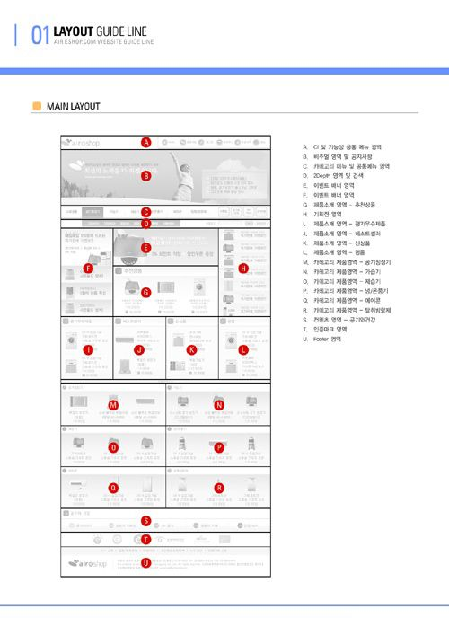
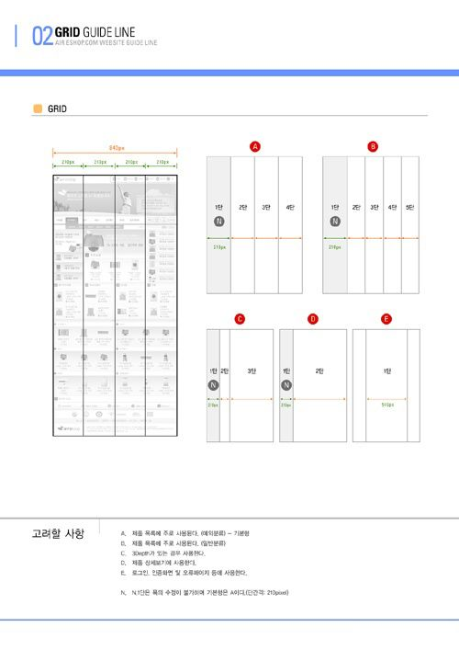
01 웹 스타일 가이드
웹 스타일 가이드란 무엇인가
[사례 14-1] 비주얼 요소로 이루어진 웹 스타일 가이드
레이아웃 / 그리드 가이드라인
각 영역에 어떤 콘텐츠를 배치해야 하는지에 대한 가이드라인을 제공해준다. 메인 페이지뿐만 아니라 서브 페이지에도 적용하여 일관성 있는 웹 사이트를 제작할 수 있도록 가이드라인을 제공해준다.
[그림 14-1] 메인 페이지 레이아웃 가이드라인
[그림 14-2] 메인 페이지 그리드 가이드라인

Slide 8
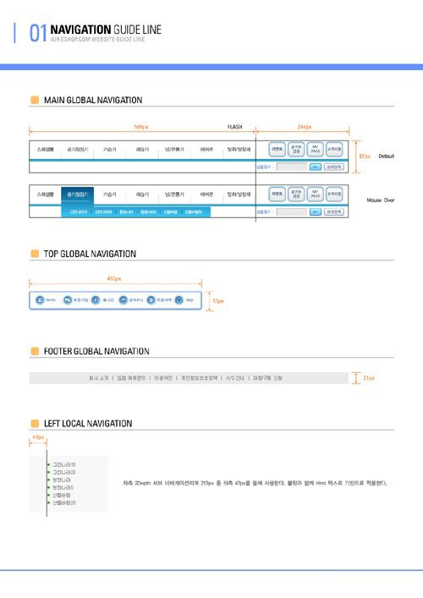
01 웹 스타일 가이드
[사례 14-1] 비주얼 요소로 이루어진 웹 스타일 가이드
컬러/네비게이션 가이드라인
메인 컬러와 보조 컬러에 대한 기준을 정해놓고 그 범위를 벗어나지 않도록 제작해야 일관성 있는 웹 사이트를 제작할 수 있다.
네비게이션의 형태와 크기 등의 기준을 정해놓고 그 범위를 벗어 나지 않도록 제작해야 일관성 있는 웹 사이트를 제작할 수 있다.
[그림 14-4] 네비게이션 가이드라인

Slide 9
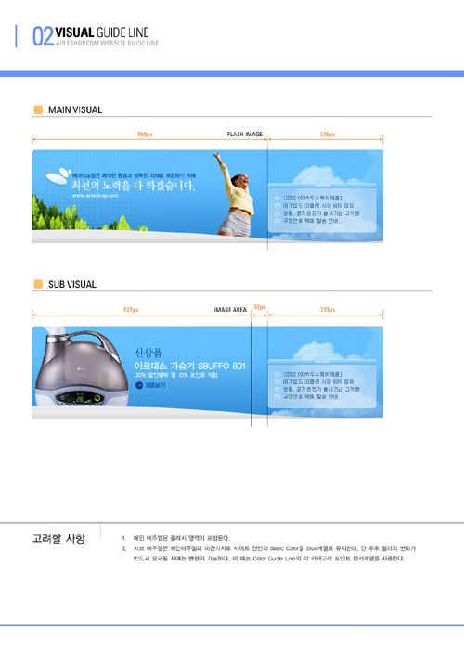
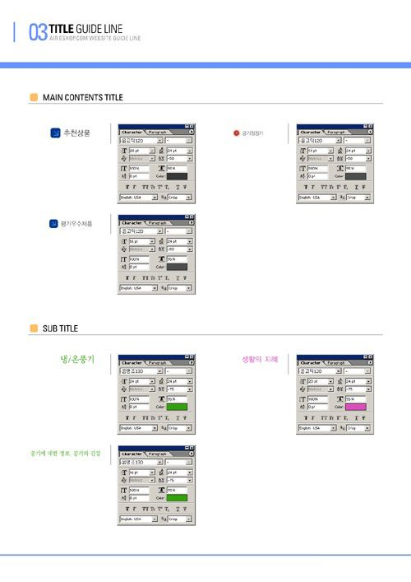
01 웹 스타일 가이드
[사례 14-1] 비주얼 요소로 이루어진 웹 스타일 가이드
비주얼/타이틀 가이드라인
비주얼의 스타일을 정해놓고 제작 기법을 통일하여, 같은 스타일의 비주얼을 제작할 수 있도록 해야 한다.
메뉴 바, 서브 메뉴에 있는 문자의 영문, 한글, 색상, 크기, 문자 종류 등을 정하는데, 유사한 문자체를 제외하고 일관성 있게 3종류 정도로 통일하는 것이 바람직하다.
[그림 14-5] 비주얼 가이드라인
[그림 14-6] 타이포 가이드라인

Slide 10
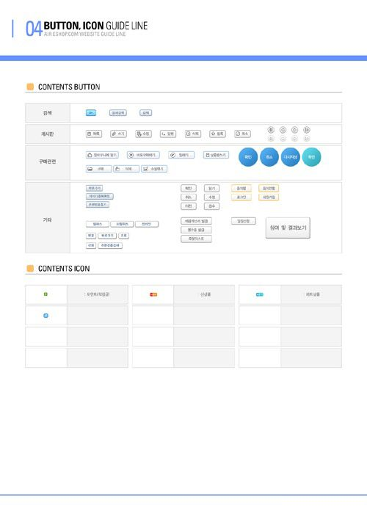
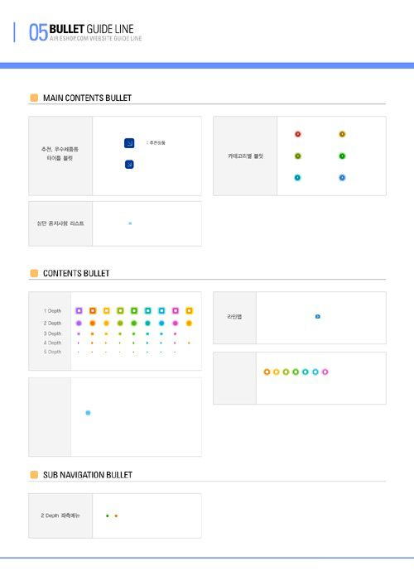
01 웹 스타일 가이드
[사례 14-1] 비주얼 요소로 이루어진 웹 스타일 가이드
버튼/아이콘/뷸릿 가이드라인
일관성 있는 버튼과 아이콘, 뷸릿의 제작을 위한 가이드라인이다.
[그림 14-7] 버튼과 아이콘의 가이드라인
[그림 14-8] 뷸릿의 가이드라인

Slide 11
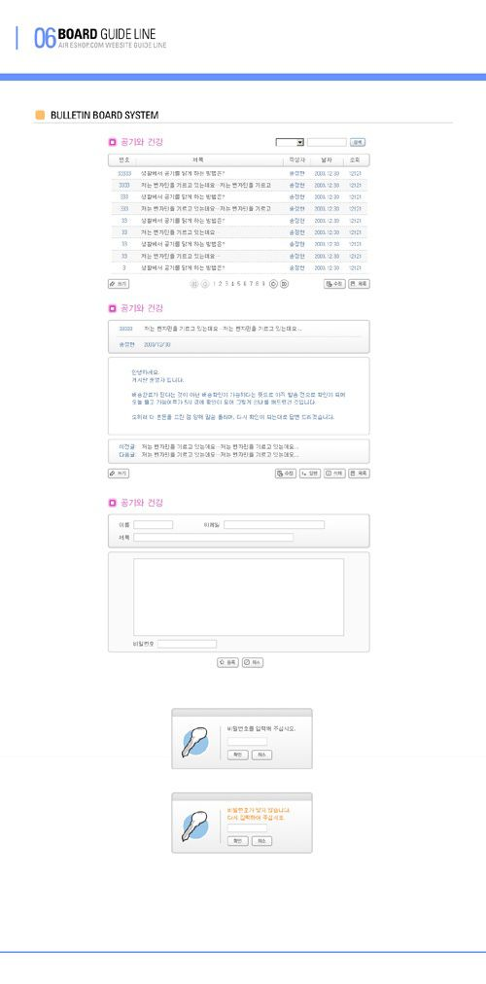
01 웹 스타일 가이드
[사례 14-1] 비주얼 요소로 이루어진 웹 스타일 가이드
게시판 가이드라인
일관성 있는 게시판 제작을 위한 가이드라인이다.
[그림 14-9] 게시판 제작을 위한 가이드라인

Slide 12
01 웹 스타일 가이드
웹 스타일 가이드란 무엇인가
[사례 14-2] 일관성 있는 웹 사이트 개발을 위한 CSS 정의
웹 사이트 전체에 사용되는 텍스트의 통일감을 주기 위한 CSS 가이드라인이다.
<STYLE TYPE="text/css">
<!—
body {
.body {
font-family: Seoul, 굴림, Verdana, Helvetica;
font-size: 9pt;
}
.cate {
font-family: Seoul, 굴림, Verdana, Helvetica;
font-size: 9pt;
line-height: 14pt;
}
.cont {
font-family: Seoul, 굴림, Verdana, Helvetica;
font-size: 9pt; line-height: 12pt;
}
.input {
font-size: 9pt;
}
A:link, A:active, A:visited {
font-family: Seoul, 굴림, Verdana, Helvetica;
font-size: 9pt;
color: #333399;
text-decoration: none;
}
A:hover {
font-size: 9pt;
color:#009AFF;
text-decoration: underline;
}
-->
</STYLE>

Slide 13
01 웹 스타일 가이드
웹 스타일 가이드란 무엇인가
[사례 14-3] 체계적인 웹 사이트 개발을 위한 디렉터리 구성 규칙
디렉터리 명명 규칙
HTML이 포함된 작업 디렉터리는 화면 코드에서 명기된 코드 네임을 동일하게 사용한다. 그리고 그래픽 및 기타 파일은 파일 성격을 따른 단어의 영문 약어를 사용한다.
렉터리 생성 규칙
① HTML 파일
탑 메뉴(Top Menu) 수준에 따라 하위 디렉터리를 구성하여, HTML 파일을 구분한다.
2레벨 수준까지 디렉터리 구성을 원칙으로 하며, 정보의 양에 따라 3레벨 수준까지 디렉터리를 생성할 수 있다.
예) 2레벨 : 회사 소개, 제품 소개, 자료실, 방명록
예) 3레벨 : 회사 연혁, 조직도, 찾아 오시는 길, 신제품 소개
② 그래픽/멀티미디어/프로그램 파일
파일 종류에 따라 디렉터리를 구성하여, 각 파일을 구분한다.

Slide 14
01 웹 스타일 가이드
[사례 14-3] 체계적인 웹 사이트 개발을 위한 디렉터리 구성 규칙
디렉터리명
① 탑 메뉴 디렉터리
화면 코드를 디렉터리 네임으로 동일하게 사용한다.
② 그래픽`/`기타 파일 디렉터리
CGI 프로그램 : root/cgi-bin
프로그램 소스 파일 : root/source
아이콘 파일(jpg, gif) : root/icons
그래픽 이미지 파일(jpg, gif) : /`images(해당 탑 메뉴의 하위에 들어감)
동화상 파일`/`사운드 파일(mov, avi, mpeg, wav, mid) : /media(해당 탑 메뉴의 하위에 들어감)
멀티미디어 애니메이션 파일(Shockwave/Flash) : /flash(해당 탑 메뉴의 하위에 들어감)

Slide 15
01 웹 스타일 가이드
웹 스타일 가이드란 무엇인가
[사례 14-4] 체계적인 웹 사이트 개발을 위한 파일명 명명 규칙
구성
화면 코드 + 구분자 + 일련번호로 파일명을 구성한다(icon 파일 제외).
화면 코드
화면 코드 구성 규칙에 따라 제작된 화면 코드 네임을 사용하고 알파벳의 조합에 따라 레벨의 단계와 메뉴 종류를 구분한다.
구분자
언더바( _ )로 메뉴 번호와 파일 설명을 구분한다
일련번호
2자리 숫자로서 순서에 따른 일련번호를 제공한다.
① 메인 화면 명명 규칙
메인 화면은 서버에서 초기 파일로 인식하는 파일명을 기준으로 HTML 및 기타 파일명을 지정한다. index.html을 초기 파일로 인식하는 서버일 경우의 예는 다음과 같다.

Slide 16
01 웹 스타일 가이드
[사례 14-4] 체계적인 웹 사이트 개발을 위한 파일명 명명 규칙
① 메인 화면 명명 규칙
index.html을 초기 파일로 인식하는 서버일 경우의 예는 다음과 같다.
예) html 파일 : index.html / image 파일 : index_g01.gif
② 일련번호 사용의 예외
파일 자체가 특정한 기능을 수행하는 경우, 일련번호 대신에 기능을 표시하는 코드를 부여한다.
예) 프레임 구성 파일 : f / 그라운드 이미지 : b / 타이틀 이미지 : t
아이콘(icon) 파일 명명규칙
① 아이콘 파일의 정의
그래픽 이미지 혹은 프로그램으로 생성된 버튼에 작동성을 부여해서 페이지 이동 및 사용자 요구를 받아들이는 객체다.
② 아이콘 파일을 독자적으로 명명하는 이유
아이콘은 각 파일에 해당하는 작동성을 지니고 있으므로 해당 작동성을 파일명에서 표기하여 제작 및 업그레이 시 작업을 용이하게 한다.
③ 구성
‘메뉴 번호+구분자+작동 구분’으로 구성되며, 메뉴 번호와 구분자는 반복해서 사용하는 아이콘일 때 생략할 수 있다.

Slide 17
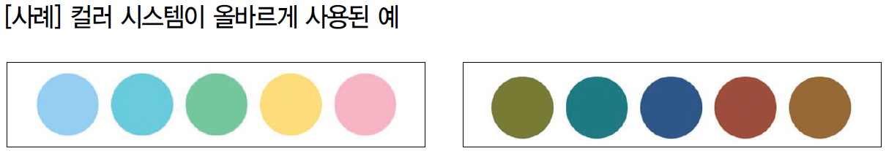
01 웹 스타일 가이드
울산대학교 스타일 가이드 사례
컬러 가이드라인을 만들 때 주의할 점
메인 컬러와 컬러 배색을 정할 때, 반드시 비슷한 채도와 명도의 범위에서 선별해야 한다는 것이다.
즉, 웹 사이트의 전반적인 컬러가 파스텔톤인데, 난데없이 명도가 낮은 어두운 컬러가 섞여 있다면 이질감이 느껴지고 일관성이 깨진다.
[그림 14-10] 파스텔 톤의 컬러 시스템
[그림 14-11] 낮은 채도의 컬러 시스템

Slide 18
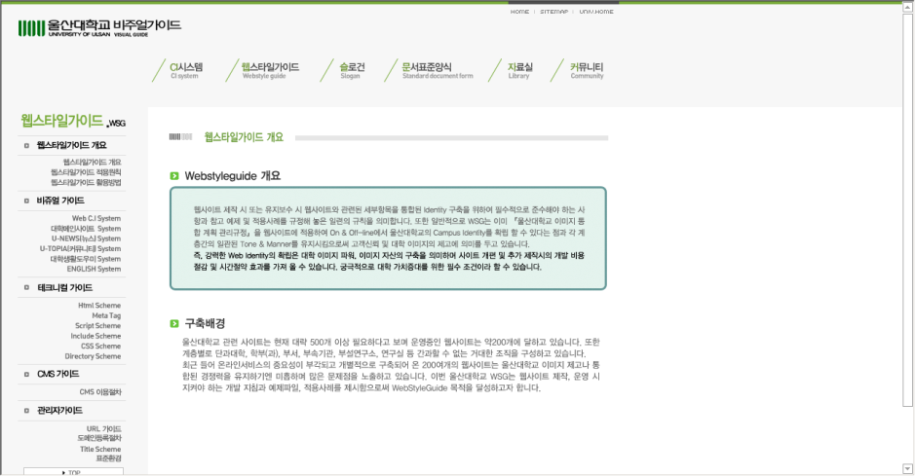
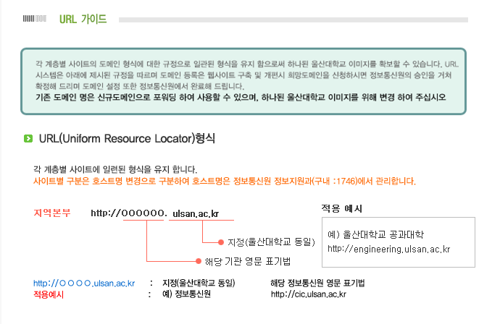
01 웹 스타일 가이드
울산대학교 스타일 가이드 사례
[사례 14-5] 울산대학교의 스타일 가이드 (http://visual.ulsan.ac.kr/main/default.aspx)
울산대학교 웹 스타일 개요
웹 사이트 제작 또는 유지 보수 시 웹 사이트와 관련된 세부 항목을 통합된 아이덴티티화하여 구축하기 위하여 꼭 준수해야 하는 사항과 참고 예제, 적용 사례 등을 규정해놓은 규칙을 웹 스타일 가이드라고 한다.
[그림 14-12] 웹 스타일 가이드의 개요와 구축 배경
[그림 14-14] 각 계층별 웹 사이트에 일관된 형식 부여

Slide 19
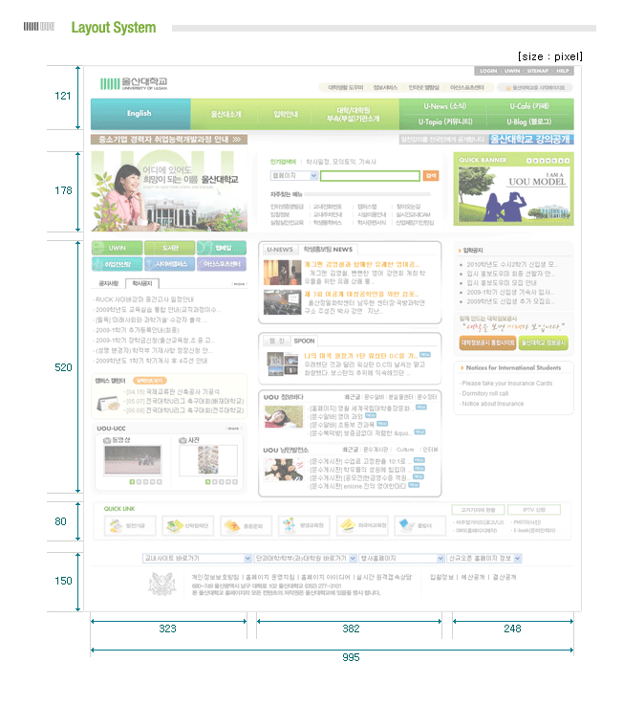
01 웹 스타일 가이드
[사례 14-5] 울산대학교의 스타일 가이드
레이아웃 시스템
레이아웃에 대한 가이드라인을 제공해 준다.
로고의 위치, 메뉴와 콘텐츠 사이의 공간 사이즈, 이미지와 텍스트 사이의 공간 사이즈 등 레이아웃에 관련된 상세한 가이드다.
① 메인 페이지
[그림 14-15] 메인 페이지 레이아웃 가이드라인

Slide 20
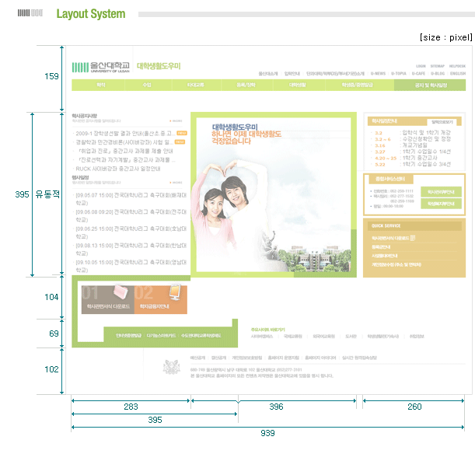
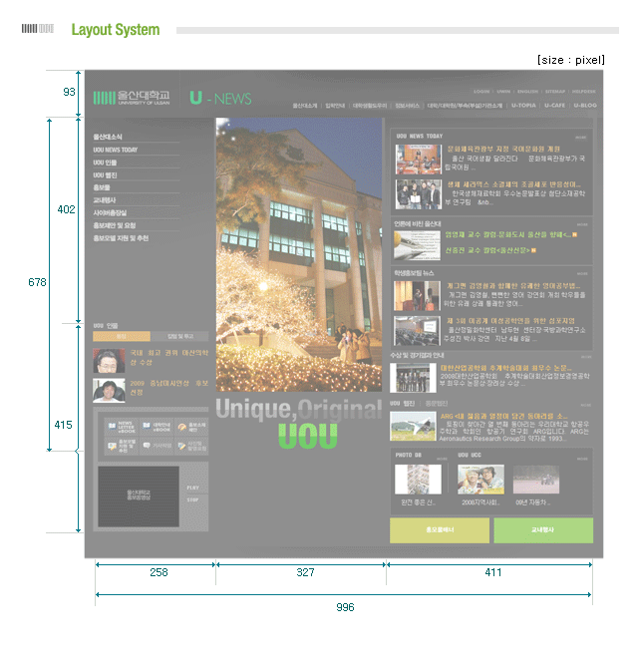
01 웹 스타일 가이드
레이아웃 시스템
② 마이크로 사이트
메인 페이지와 연계성 및 독립성을 잘 고려하여 레이아웃을 제작하여야 한다.
[그림 14-16] 대학생활 도우미 레이아웃 가이드라인
[그림 14-17] U-NEWS 레이아웃 가이드라인

Slide 21
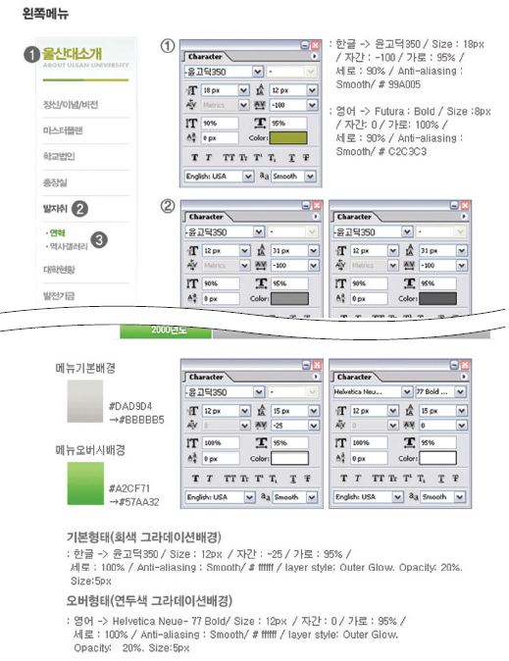
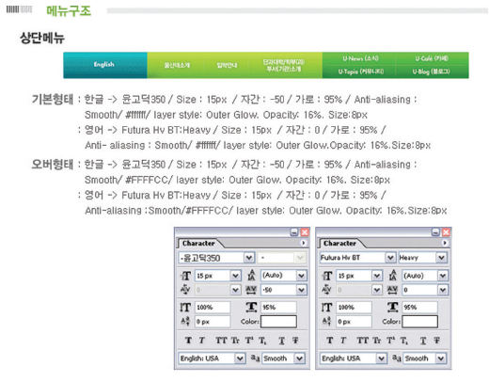
01 웹 스타일 가이드
[사례 14-5] 울산대학교의 스타일 가이드
컬러와 타이포 시스템
메인 컬러와 보조 컬러에 대한 기준을 정해놓고 그 범위를 벗어 나지 않도록 제작해야 일관성 있는 웹 사이트를 제작할 수 있다.
타이틀, 메뉴 바, 서브 메뉴에 있는 문자에 대하여 영문, 한글, 색상, 크기, 문자 종류에 대한 가이드라인이다.
유사문자체를 제외하고 일관성 있게 3종류 정도로 통일시키는 것이 바람직하다.
① 메인 페이지 메뉴 구조 및 컬러와 타이포 시스템
[그림 14-18] 메인 페이지 메뉴구조 및 컬러와 타이포 시스템 가이드라인

Slide 22
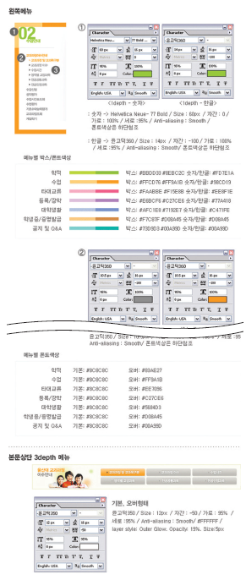
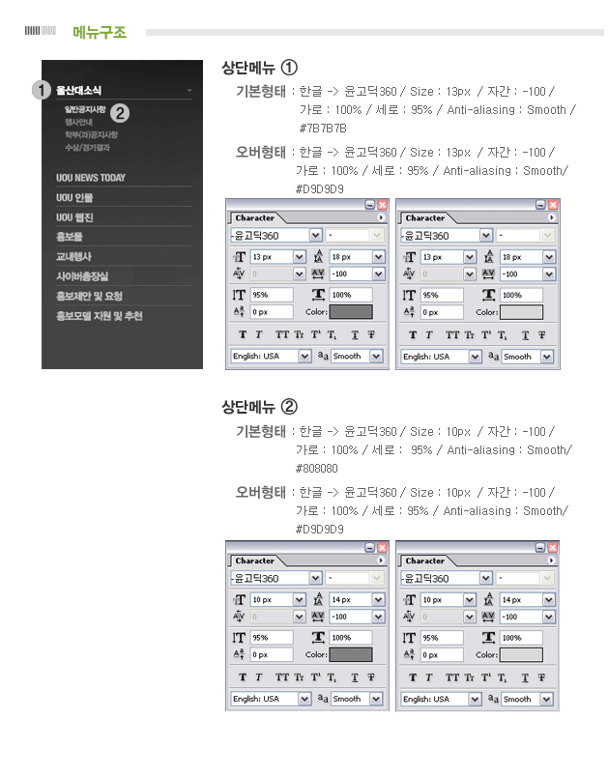
01 웹 스타일 가이드
컬러와 타이포 시스템
① 메인 페이지 메뉴 구조 및 컬러와 타이포 시스템
[그림 14-19] 대학생활 도우미 메뉴 구조 및 컬러와 타이포 시스템 가이드라인
[그림 14-20] U-NEWS 메뉴 구조 및 컬러와 타이포 시스템 가이드라인

Slide 23
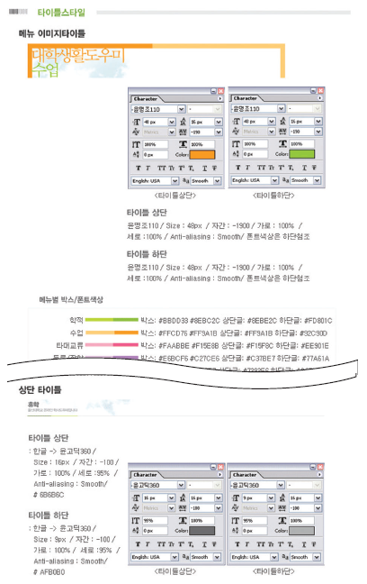
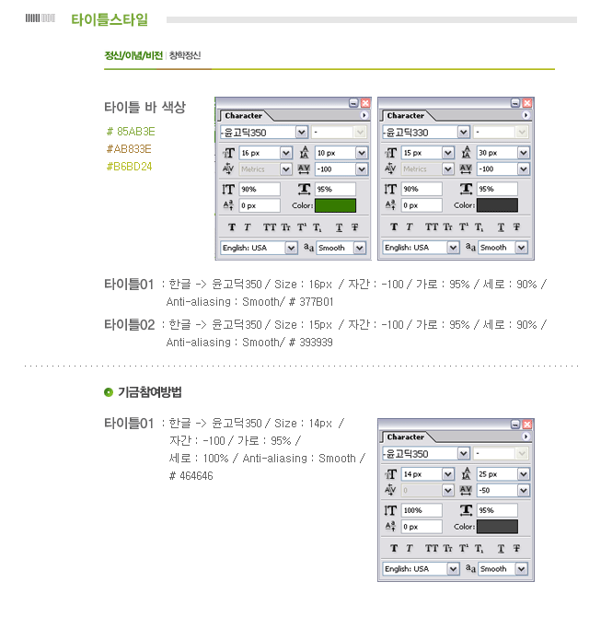
01 웹 스타일 가이드
컬러와 타이포 시스템
② 메인 페이지 타이틀 스타일
[그림 14-22] 대학생활 도우미 타이틀 및 컬러와 타이포 시스템 스타일 가이드라인
[그림 14-21] 메인 페이지 타이틀 및 컬러와 타이포 시스템 스타일 가이드라인

Slide 24
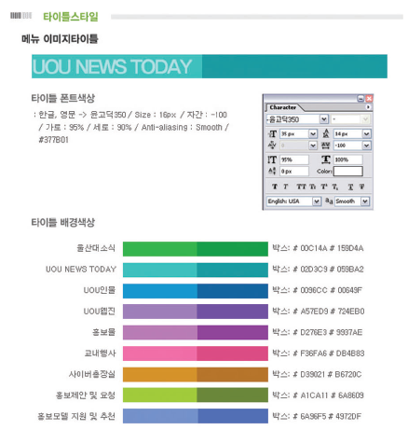
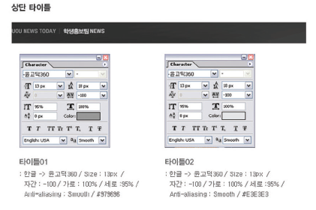
01 웹 스타일 가이드
컬러와 타이포 시스템
② 메인 페이지 타이틀 스타일
[그림 14-23] U-NEWS 타이틀 및 컬러와 타이포 시스템 스타일 가이드라인

Slide 25
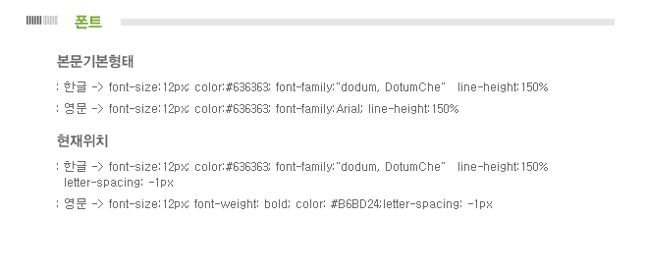
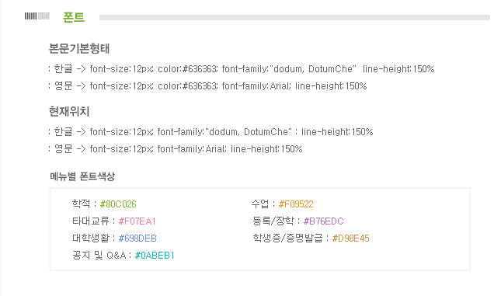
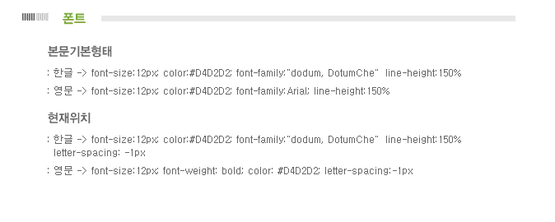
01 웹 스타일 가이드
컬러와 타이포 시스템
③ 메인 페이지 폰트 스타일
[그림 14-24] 메인 페이지 폰트 스타일 가이드라인
[그림 14-25] 대학생활 도우미 폰트 스타일 가이드라인
[그림 14-26] U-NEWS 폰트 스타일 가이드라인

Slide 26
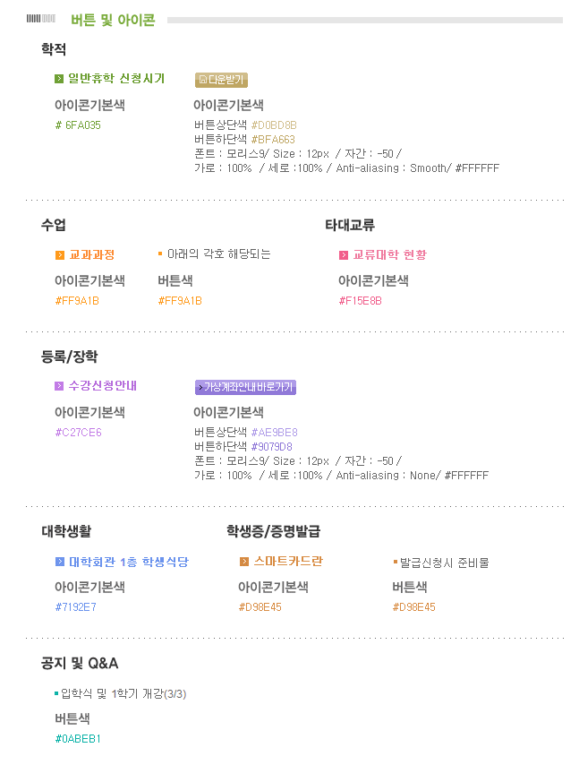
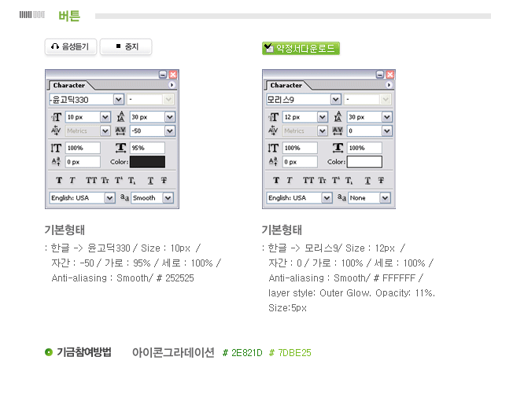
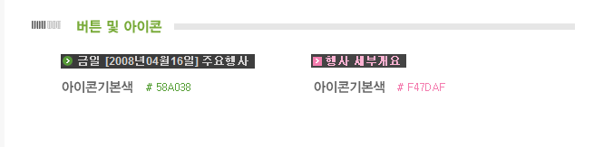
01 웹 스타일 가이드
컬러와 타이포 시스템
④ 메인 페이지 버튼 스타일
[그림 14-27] 메인 페이지 버튼 스타일 가이드라인
[그림 14-28] 대학생활 도우미 버튼 스타일 가이드라인
[그림 14-29] U-NEWS 버튼 스타일 가이드

Slide 27
01 웹 스타일 가이드
실습과제
다음과 같은 목차를 기준으로 웹 기획서를 작성해보자.
[웹 기획서 목록]
1. 웹 사이트 목적 정의
2. 현 사이트 분석(현 사이트가 없이 새로 만드는 경우는 생략해도 됨)
3. 경쟁사 유사 웹 사이트 벤치마킹
벤치마킹 기준 항목 / 벤치마킹 사이트 선정(선정 이유) / 벤치마킹 결과
4. 웹 사이트 제작 시 방향 설정
5. 내용 설계(콘텐츠 리스트)
6. 구조 설계(사이트 맵)
7. 화면 설계(메인 페이지 및 주요 서브 페이지 첫 화면의 화면 설계)
8. 디자인 콘셉트
벤치마킹 / 포지셔닝 / 디자인 제작 방향 설정
9. 스타일 가이드

Slide 28
02 케이스 스터디
케이스 스터디
웹 스타일 가이드를 효과적으로 사용한 컨소시움 프로젝트의 실제 사례다.
정보화 마을이라는 프로젝트에 여러 회사가 컨소시움으로 참여하여 농촌, 산촌, 어촌 마을을 정보화 마을로 발전시키고자 마을별로 웹 사이트를 구축하는 프로젝트다.
정보화 마을이라는 메인 타이틀을 가진 홈페이지가 먼저 개발되었고, 나머지 농촌, 산촌, 어촌 마을의 웹 사이트를 여러 회사에서 나누어 개발한 프로젝트의 사례다.
정보화 마을 프로젝트
메인 시안이 정해지고 나면 영역별 정의와 각 메인 페이지에 사용할 컬러 정의를 가이드라인으로 정한다. 컨소시움으로 같이 작업할 회사들과 이를 공유하여 작업을 진행한다

Slide 29
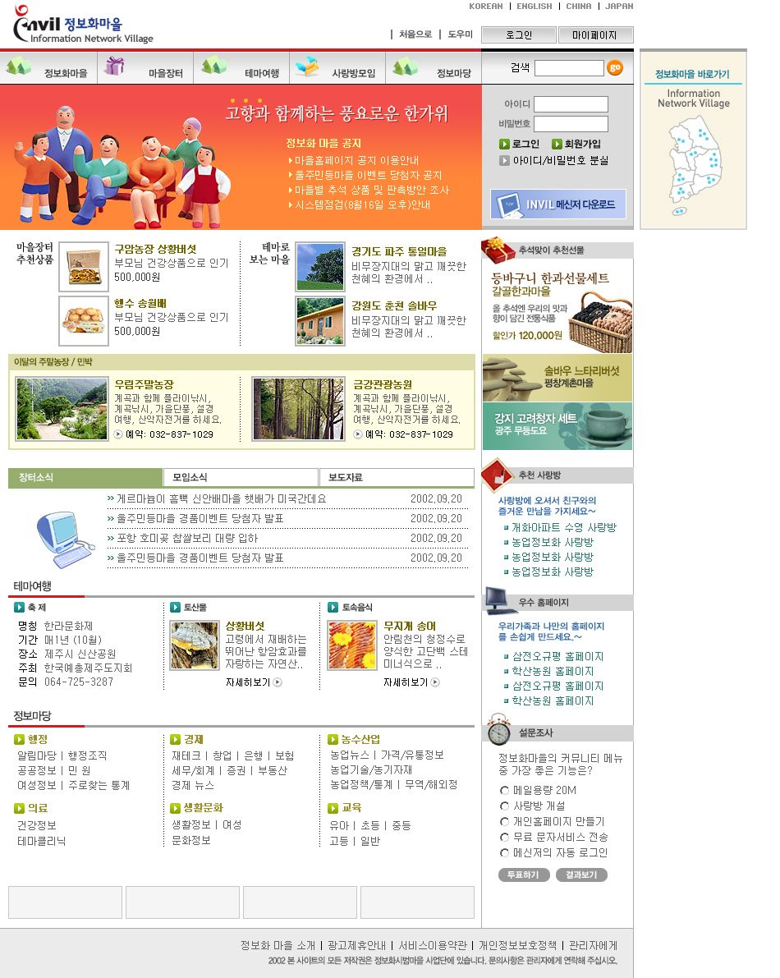
02 케이스 스터디
정보화 마을 프로젝트

Slide 30
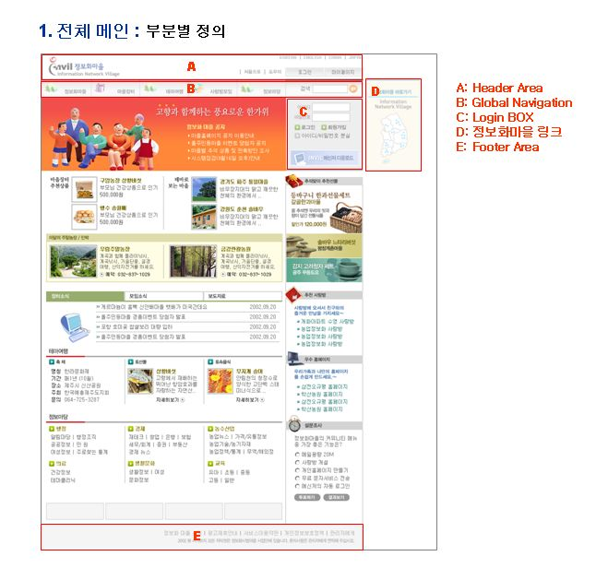
02 케이스 스터디
전체 메인의 영역 정의
고정된 영역 표시와 각 영역에 어떤 콘텐츠를 배치해야 하는지 가이드라인을 제공해준다

Slide 31
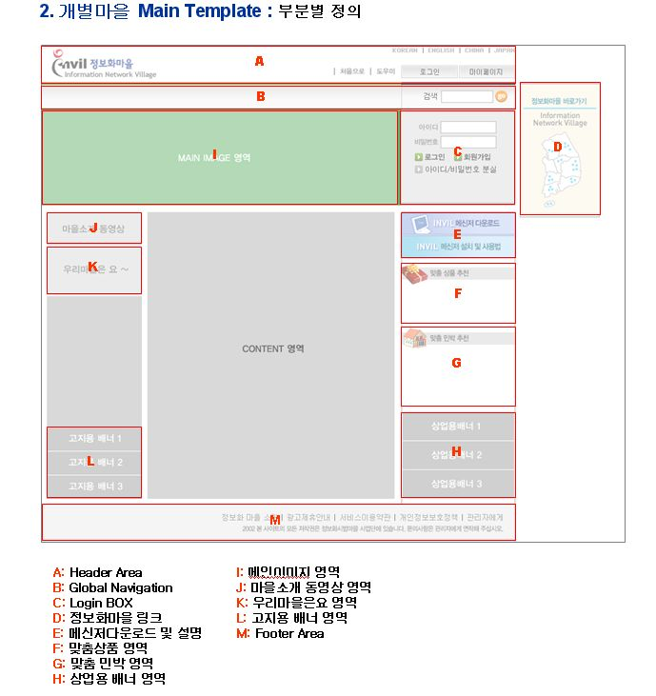
02 케이스 스터디
개별 마을 영역 정의
마을별 고정된 영역 표시와 각 영역에 어떤 콘텐츠를 배치해야 하는지 가이드라인을 제공해준다.

Slide 32
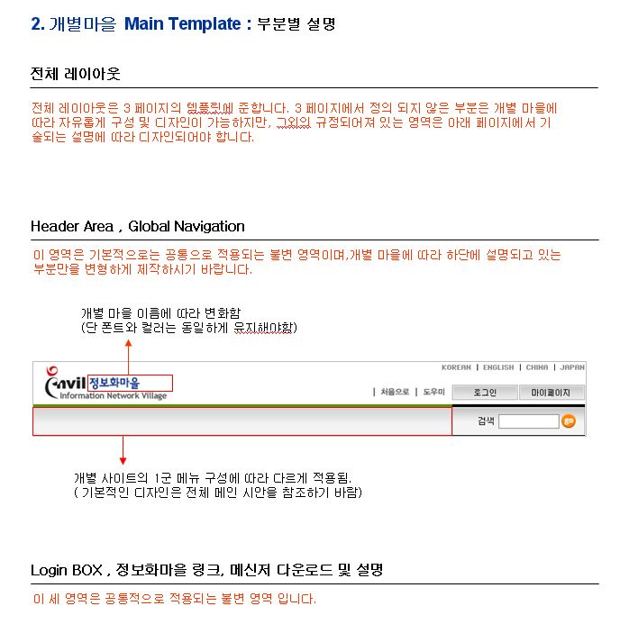
02 케이스 스터디
개별 마을 영역 설명 ①
전체 레이아웃과 글로벌 네비게이션 영역, 로그인 박스 등의 고정 영역에 대한 가이드라인을 제공한다.

Slide 33
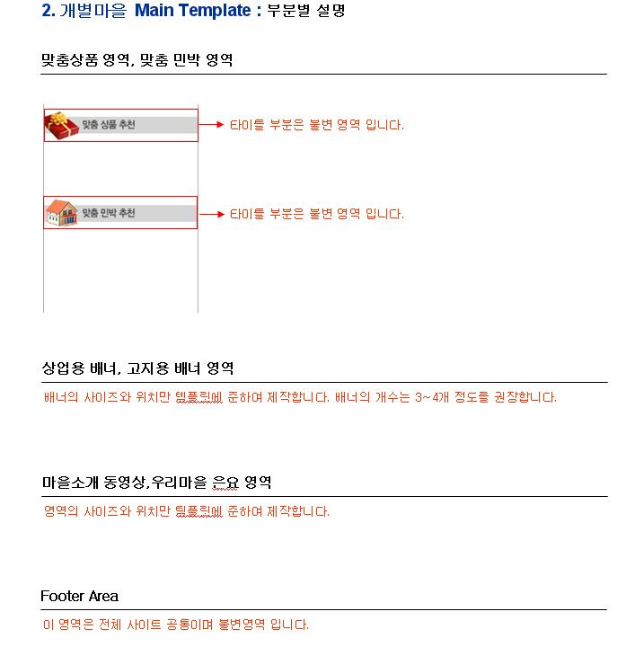
02 케이스 스터디
개별 마을 영역 설명 ②
맞춤 상품 영역, 맞춤 민박 영역, 배너 영역, 동영상 콘텐츠 영역, 풋터 영역 등 고정 영역에 대한 가이드라인을 제공한다.

Slide 34
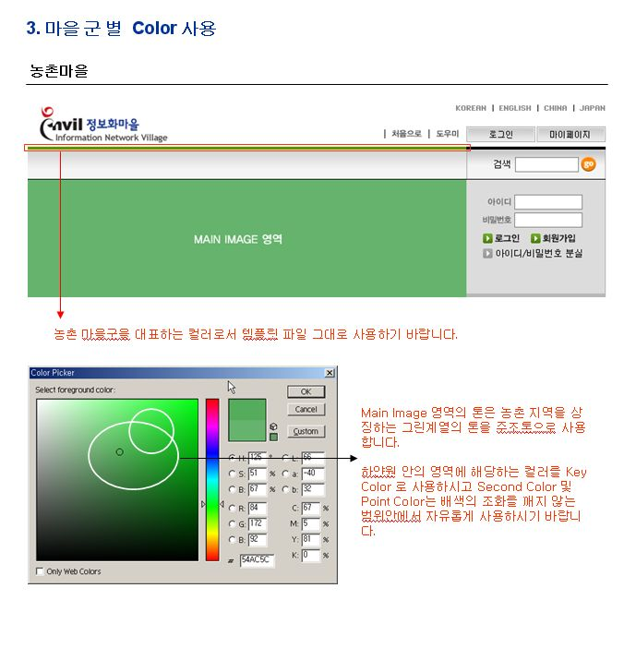
02 케이스 스터디
마을별 컬러 _ 농촌
농촌 마을의 컬러 사용에 대한 가이드라인이다.

Slide 35
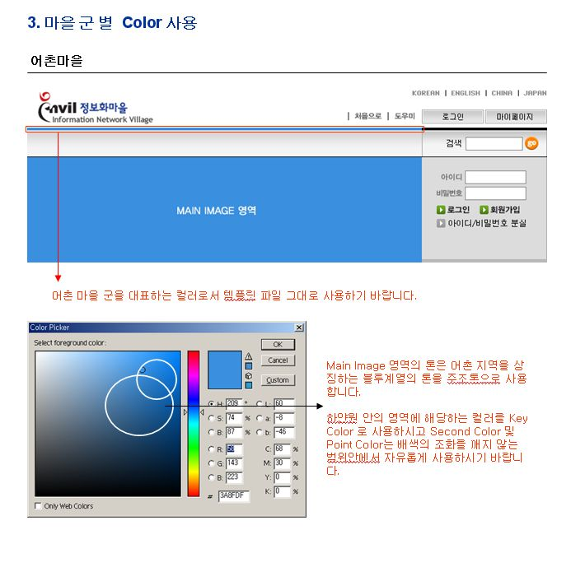
02 케이스 스터디
마을별 컬러 _ 어촌
어촌 마을의 컬러 사용에 대한 가이드라인이다

Slide 36
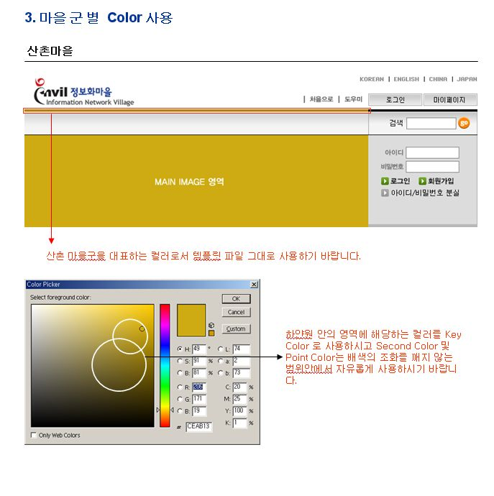
02 케이스 스터디
마을별 컬러 _ 산촌
산촌 마을의 컬러 사용에 대한 가이드라인이다.

Slide 37
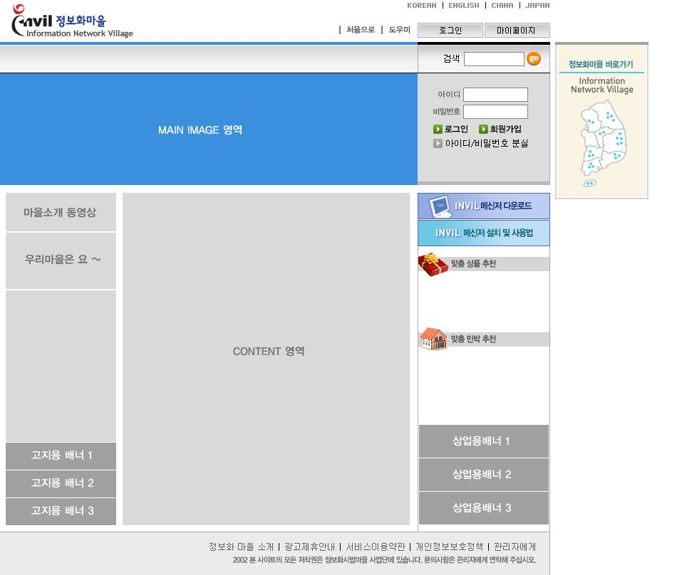
02 케이스 스터디
농촌 마을 레이아웃 및 컬러 적용 샘플
고정 영역에 대한 가이드라인과 컬러 가이드라인을 적용하여 제작된 농촌 마을의 레이아웃 샘플이다.

Slide 38
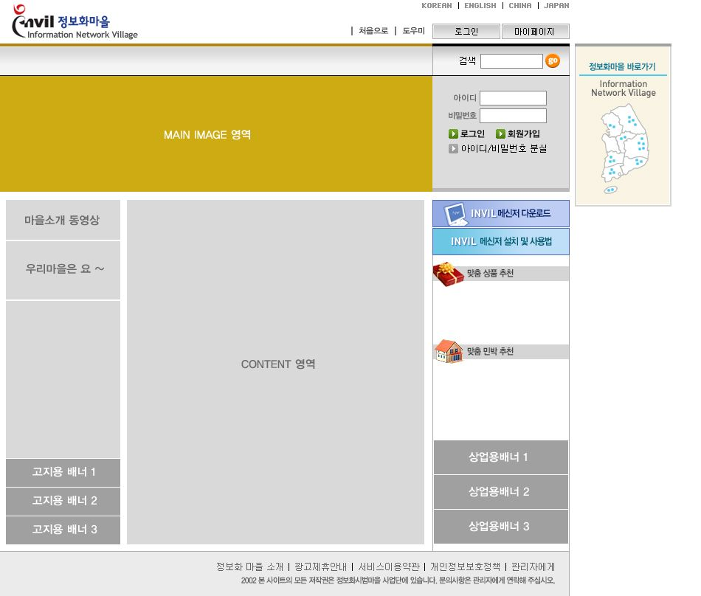
02 케이스 스터디
산촌 마을 레이아웃 및 컬러 적용 샘플
고정 영역에 대한 가이드라인과 컬러 가이드라인을 적용하여 제작한 산촌 마을의 레이아웃 샘플이다.

Slide 39
02 케이스 스터디
실습과제
스타일 가이드를 제작하여 전체 웹 사이트의 비주얼 아이덴티티(Visual Identity)를 유지하고 있는 웹 사이트의 사례를 조사해보자.

Slide 40
Thank You
웹 기획 : 성공적인 웹사이트의 첫 번째 조건

